Slide 1
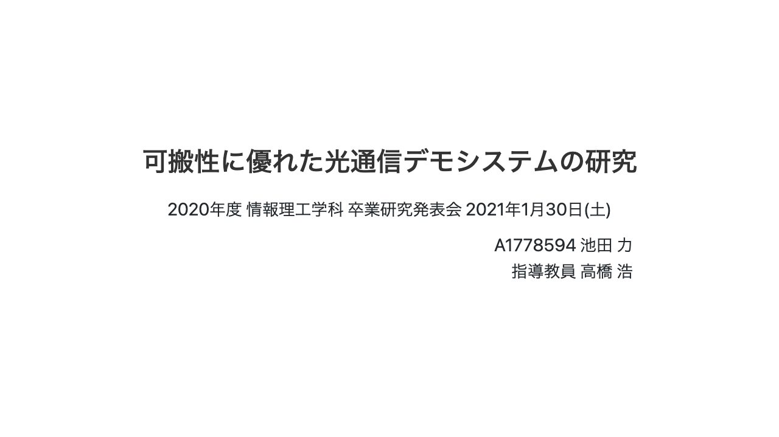
Notes:
情報理工学科 高橋研究室に所属している池田力と申します。よろしくお願いします。 本日は可搬性に優れた光通信デモシステムの研究について発表いたします。

Slide 2
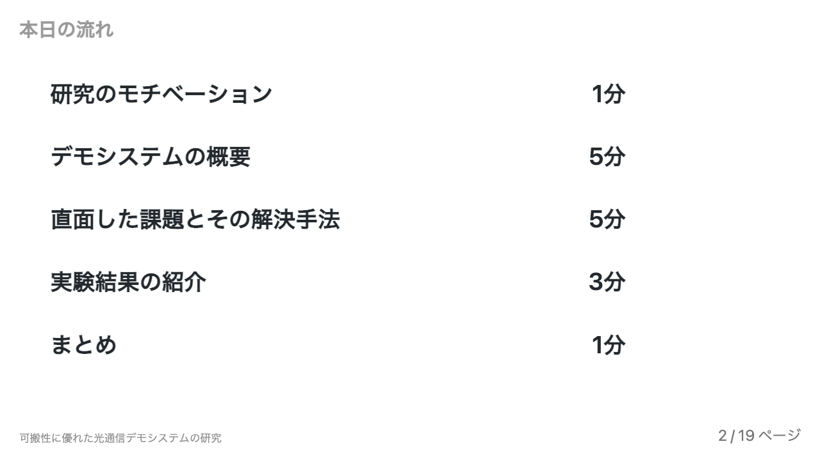
Notes:
はじめに、本日の流れについて紹介します。 まず、研究のモチベーション、次に、デモシステムの概要、そして、直面した課題、実験結果の紹介、最後に、まとめとなっております。

Slide 3
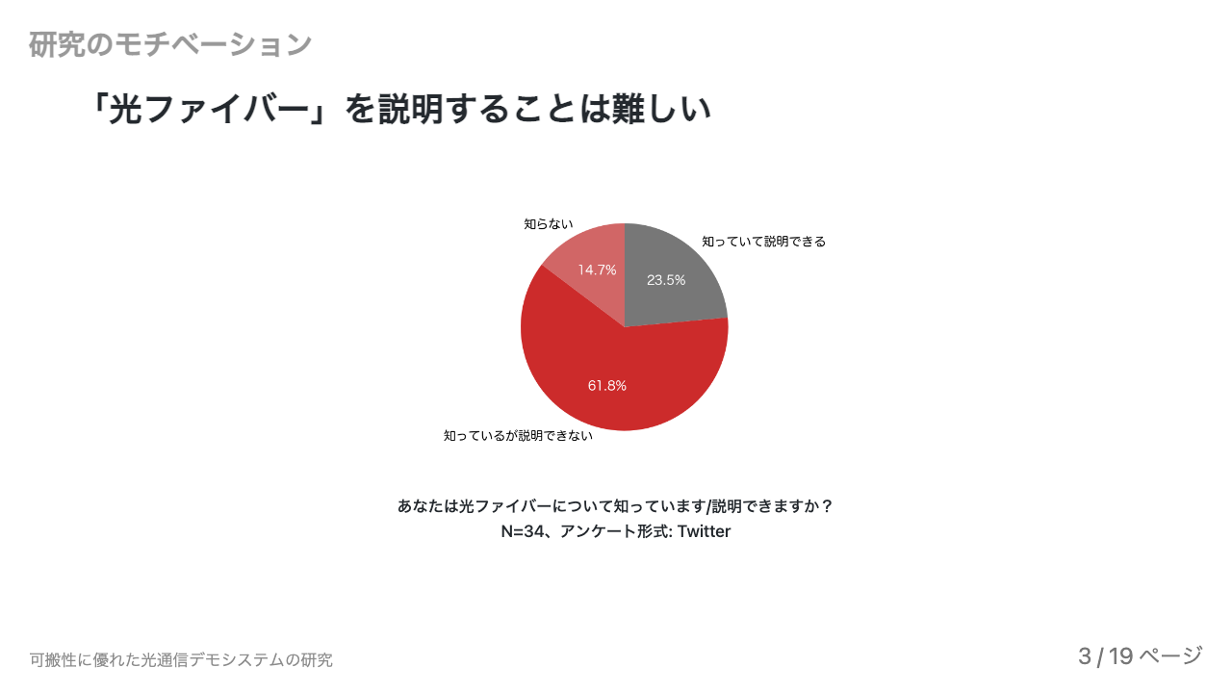
Notes:
本研究は「光ファイバーを説明することが難しい」という課題を解決するために行われました。 実際に、Twitterで簡易的なアンケートを取ってみたところ、知っているが説明できないという方が最も多く、61.8%となりました。 この、光ファイバーという単語はなんとなく知っているけど、いざ説明するとなると難しいという課題は僕自身も感じていることです。 この課題は光ファイバーのデモシステムを作れば解決するのではないかと考え、デモシステムを作ることとしました。 次のスライドから実際に作ったデモシステムを紹介します。

Slide 4
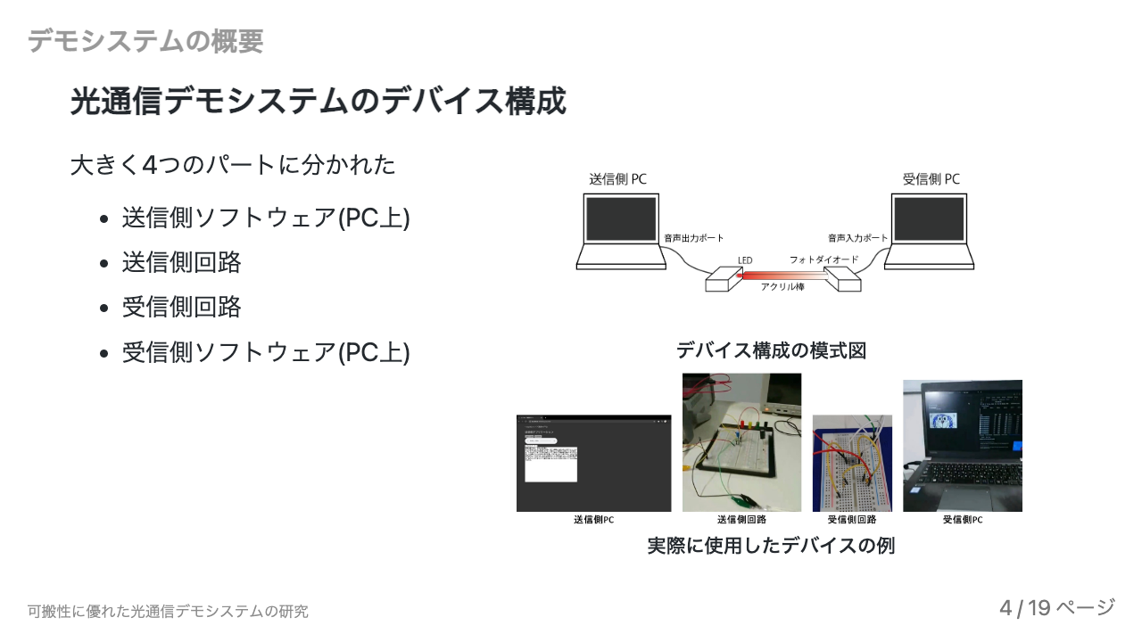
Notes:
本研究で作った光通信デモシステムは大きく4つのパート、送信側ソフトウェア、送信側回路、受信側回路、受信側ソフトウェアにわかれています。 右上にデバイス構成の模式図を示しました。 左側の送信側パソコンから右側の受信側パソコンへ情報を光通信によって伝送する、デモシステムを作成しました。 実際に使用したデバイスの例も右下に示してあります。今回は実験中に回路を組み替えやすいようにブレッドボードを用いて実験しました。 続いて、処理の流れについて詳しく説明します。

Slide 5
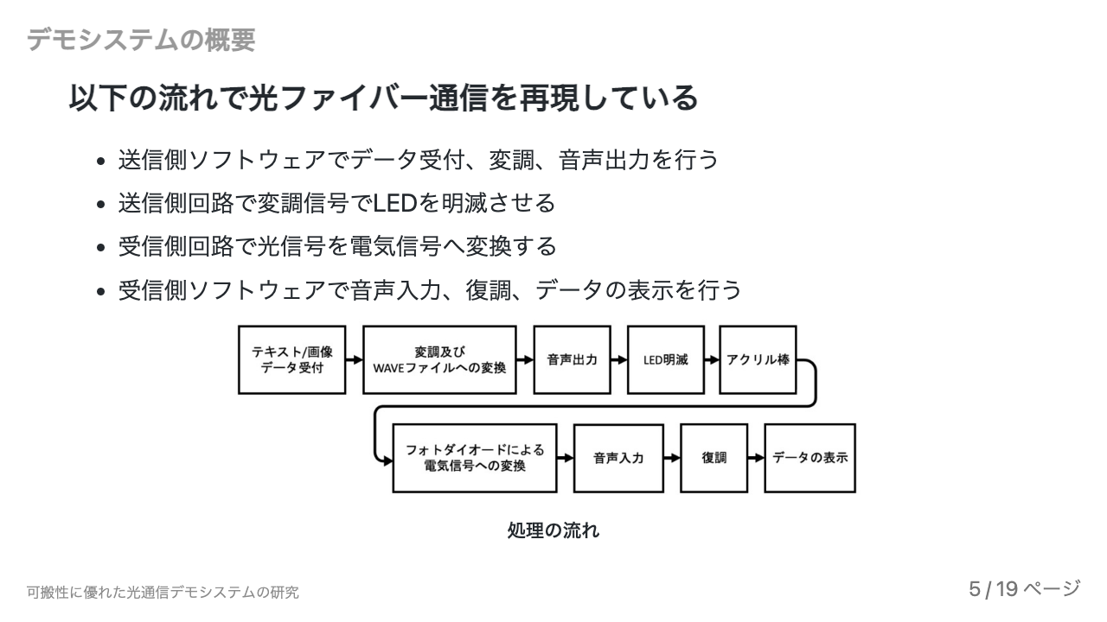
Notes:
処理の流れはおおまかに下部の図のようになっています。 まず、送信側ソフトウェアで伝送するデータを受け付けます。そのデータを元に変調信号の生成を行い、変調信号を音声出力ポートから出力します。 次に、送信側回路で、送信側パソコンから出力された電圧信号を元にLEDを明滅させます。 そして、光信号が受信側回路に届き、光信号が電気信号へ変換されます。 最後に、電気信号が音声入力ポートから受信側パソコンに入り、その信号から元のデータを復調し、受信画面に表示します。 4つのパートについて詳しく説明していきます。

Slide 6
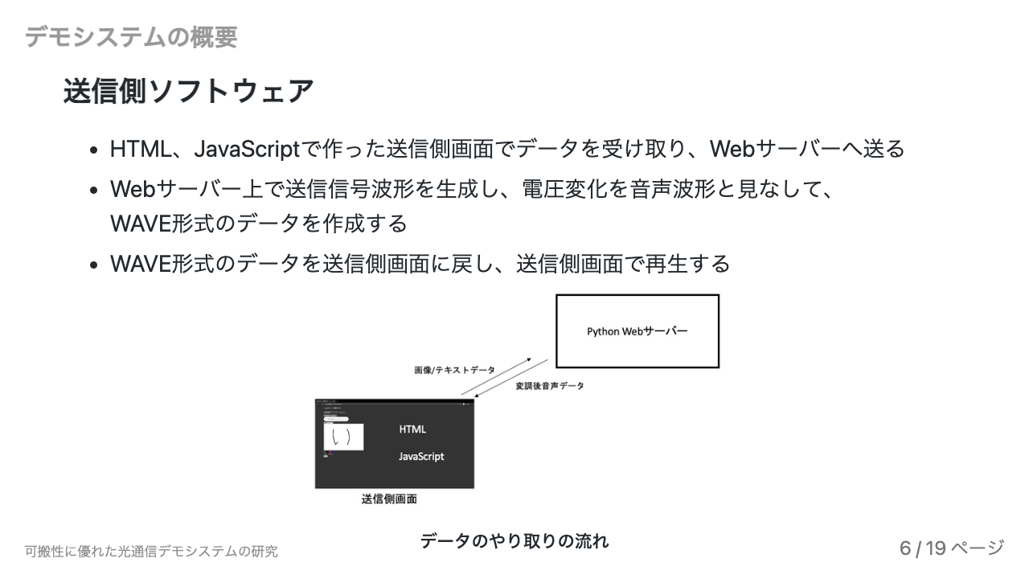
Notes:
送信側ソフトウェアです。 HTMLとJavaScriptで送信画面を作り、テキストや画像を入力できるようにしました。 受け取ったデータを送信側パソコン上で動いているWebサーバーに一旦送ります。 一旦Webサーバーにデータを送っているのは、Pythonを用いて処理を行うためです。 データをビット列として解釈し変調を行うことで、送信信号波形を生成します。送信信号波形の電圧変化を音声波形と見なし、WAVE形式のデータを作成します。 完成したWAVE形式のデータは送信画面に戻り、送信画面で再生され、音声出力ポートから電気信号として出力されます。

Slide 7
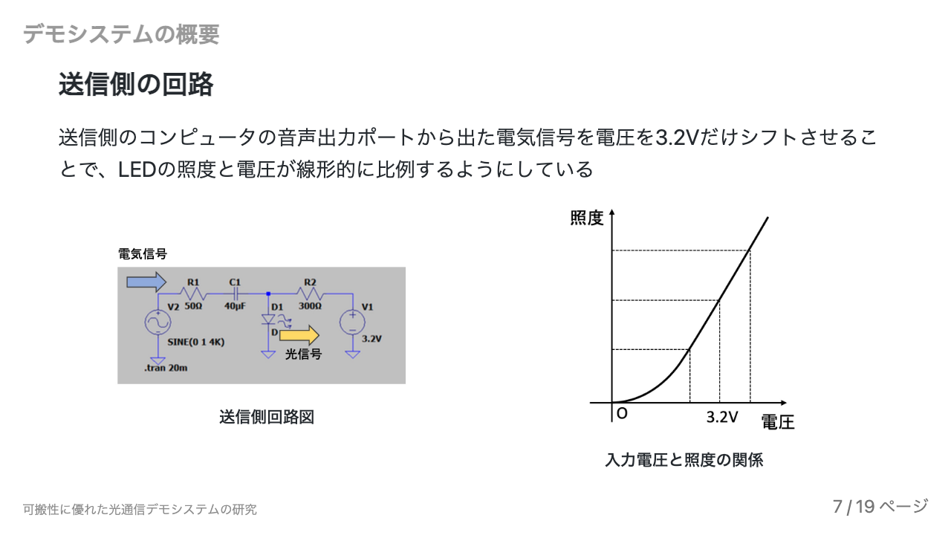
Notes:
送信側パソコンから出力された電気信号は左図のような回路で光信号に変換されます。 電気信号はもともと振幅が1Vなので、そのままLEDを明滅させることはできません。右図の電圧と照度の関係を見ると分かりやすいです。電圧が+1V〜-1Vの範囲ではLEDは上手く光らないため、元の電圧信号が失われてしまいます。 そこで、3.2Vだけ電圧をシフトさせています。そうすることで、電圧が4.2V〜2.2Vの範囲になり、電圧と照度の関係が比例関係になります。比例関係になり、波形が歪むことなく電気信号を変換できます。

Slide 8
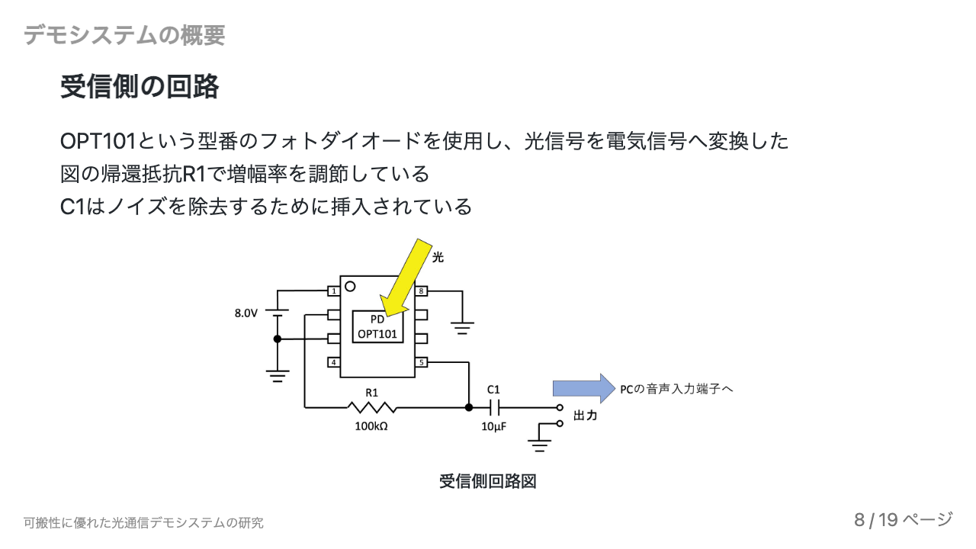
Notes:
続いて、受信側回路について説明します。 受信側回路ではフォトダイオードを用いて光信号を電気信号へ変換しています。 今回はOPT101というフォトダイオードを用いました。OPT101はチップICとなっており、背面に光を当てることで照度に応じた電圧を5番ピンから出力します。 5番ピンからの出力電圧はR1の100KΩ抵抗を通って2番ピンに返されています。このような抵抗を帰還抵抗と呼び、100kΩにすることで増幅率が受信側パソコンの許容電圧に収まるようにしています。 また、5番ピンの出力電圧はC1のコンデンサを通ってから受信側パソコンに入力されます。このコンデンサはノイズがパソコンの回路を壊さないようにするために挿入されています。

Slide 9
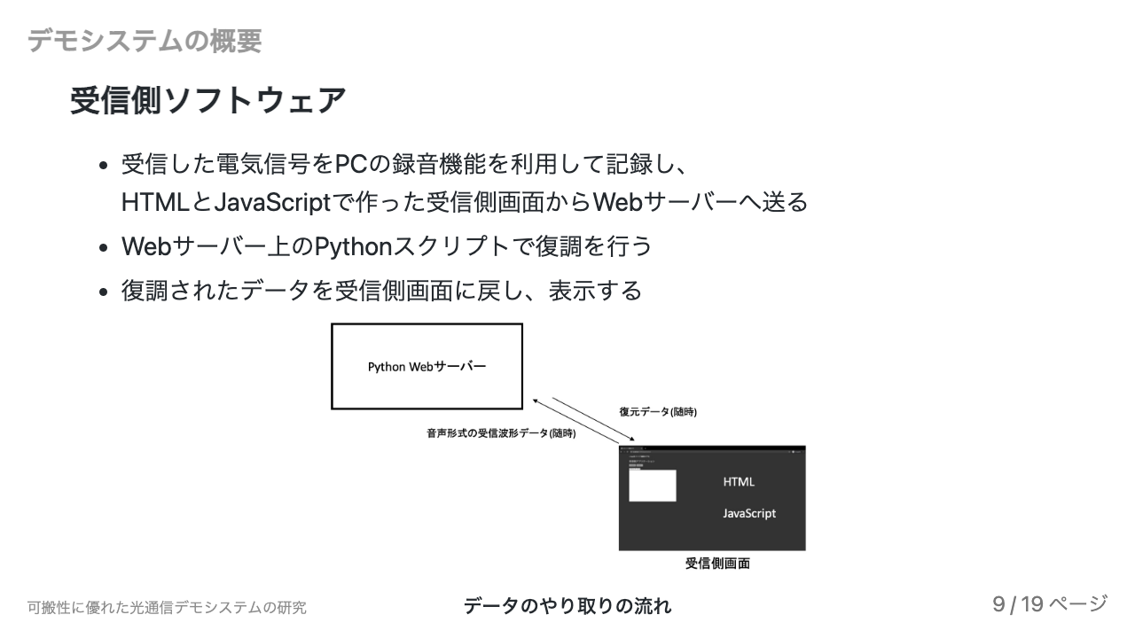
Notes:
受信側回路から出力された電気信号は受信側パソコンの音声入力ポートから入力されます。 パソコンの録音機能を用いて電圧波形を記録し、受信側パソコン上で動いているWebサーバーに送信されます。サーバーに送っている理由は送信側と同じくPythonで処理をするためです。 受信波形をPythonで復調処理し、元のデータを復元します。復調の詳細については後ほど解説します。 復調されたデータを受信側画面に戻し表示します。 以上のような流れで光ファイバーの通信を再現しました。

Slide 10
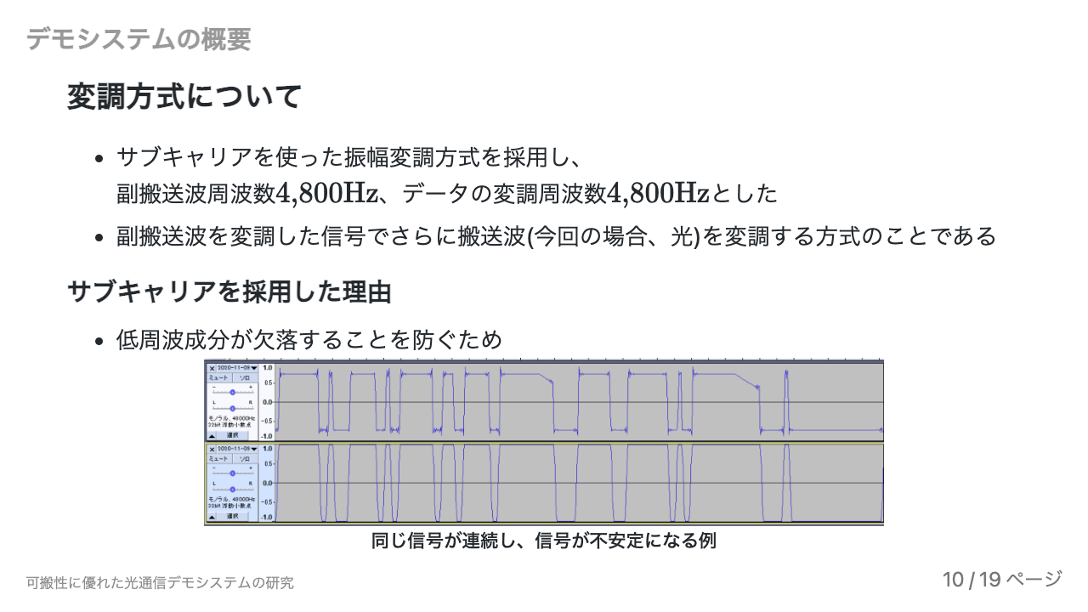
Notes:
サブキャリアについて 続いて、変調方式について説明します。 今回、変調方式にはサブキャリアを使った振幅変調方式を採用しました。副搬送波周波数4,800Hz、データの変調周波数4,800Hzとしました。 サブキャリアというのは副搬送波を変調した信号でさらに搬送波を変調する方式のことで、少し特殊な変調方式になっています。 このような変わった変調方式を採用したのは、低周波成分が欠落することを防ぐためです。 下の図をご覧ください。上の波形が受信波形で下の波形が送信した波形です。受信波形を見ると、高い電圧が連続したところでいびつな形になっていることが分かります。 このように変形するのは受信側回路のコンデンサがハイパスフィルタの役割をし、低周波成分がカットされてしまったためと考えられます。 サブキャリアを採用することで、⾳声⼊⼒ポートを通る信号が副搬送波周波数の正弦波か、振幅が0の信号かどちらかになり、低周波成分を無くすことができます。 低周波成分がなくなることで、コンデンサの影響を無視できるようになりました。

Slide 11
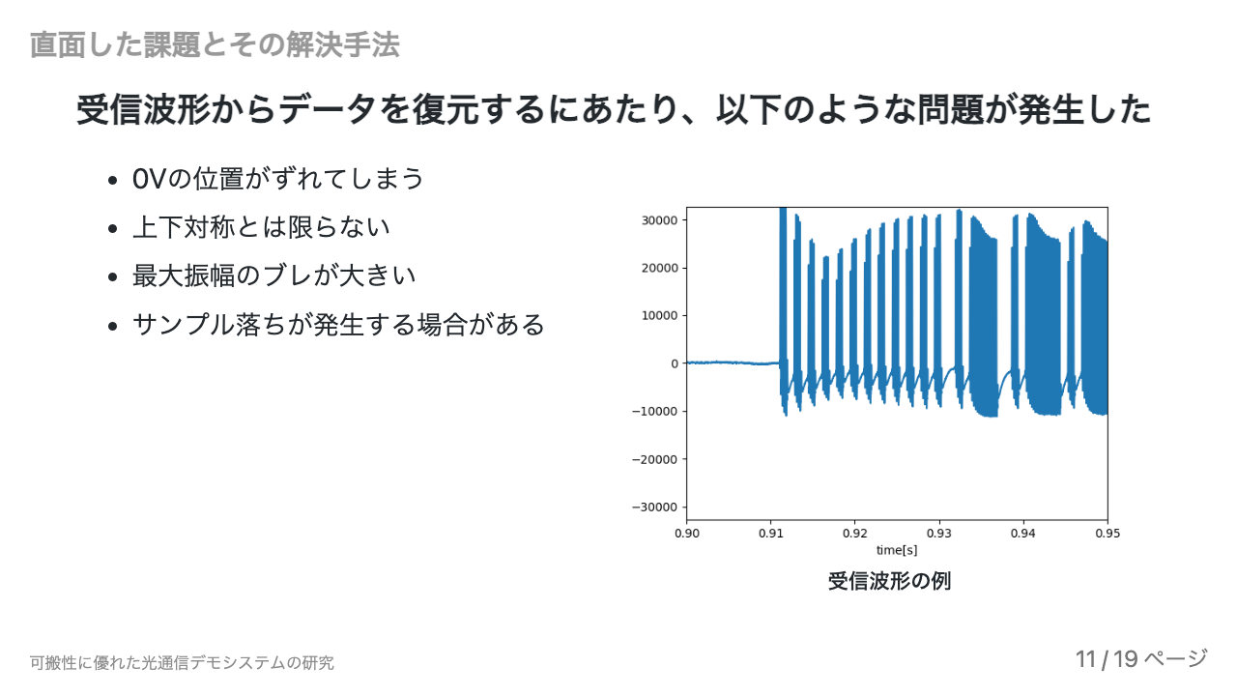
Notes:
サブキャリアを用いることでコンデンサの問題を解決しましたが、それ以外にも復調にあたり困難が伴いました。 右図の通り、受信波形は0Vの位置がずれてしまう問題や、上下対象とは限らないという問題がありました。 また、1つ目の山と4つめの山を見比べると、最大振幅が大きく異なることが分かります。 さらに、サンプル落ちというのも大きな問題でした。次のスライドで説明します。

Slide 12
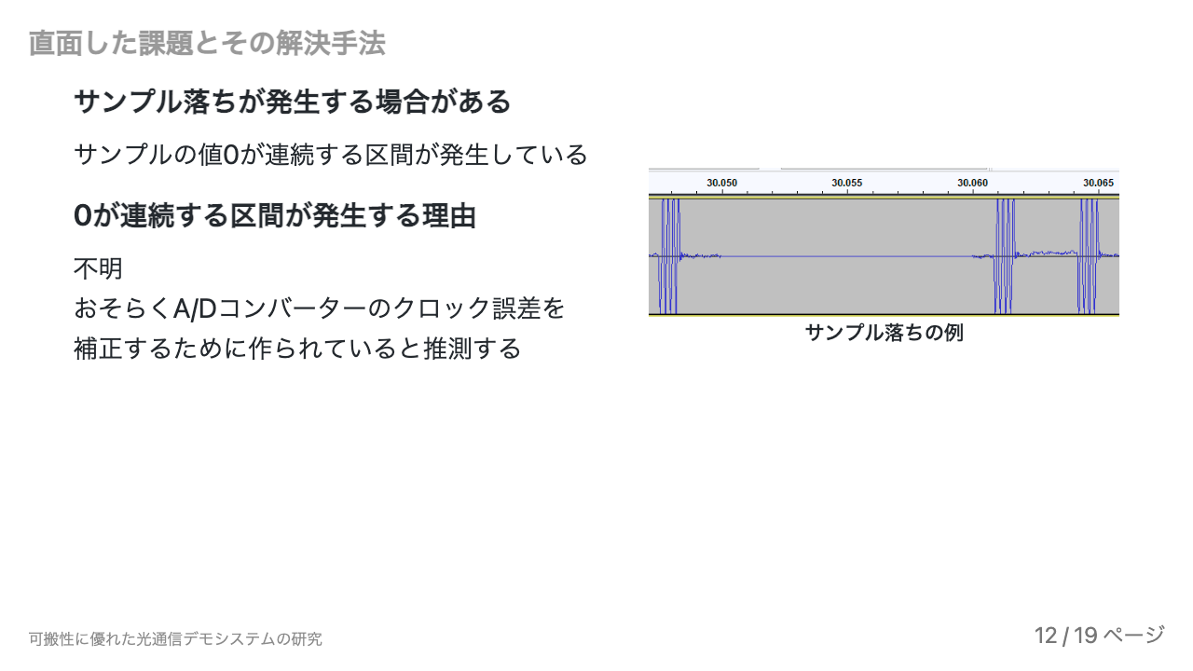
Notes:
サンプル落ちとは僕が勝手に名付けた現象のことです。 右図のようにサンプルの値に0が連続する区間が発生します。通常、送信側で0を示していても、ノイズが入るため、0だけが連続することは不自然です。 このような現象が発生する根本的な原因は分かりませんでした。しかし、おそらくA/Dコンバータのクロック誤差を補うために生成しているものと推測されます。 実際、この部分を無視しても問題なく復調することができました。 サンプル落ちは無視できましたが、0Vの基準がずれてしまったり、最大振幅のズレが大きいという問題は残っています。それを解決したのが

Slide 13
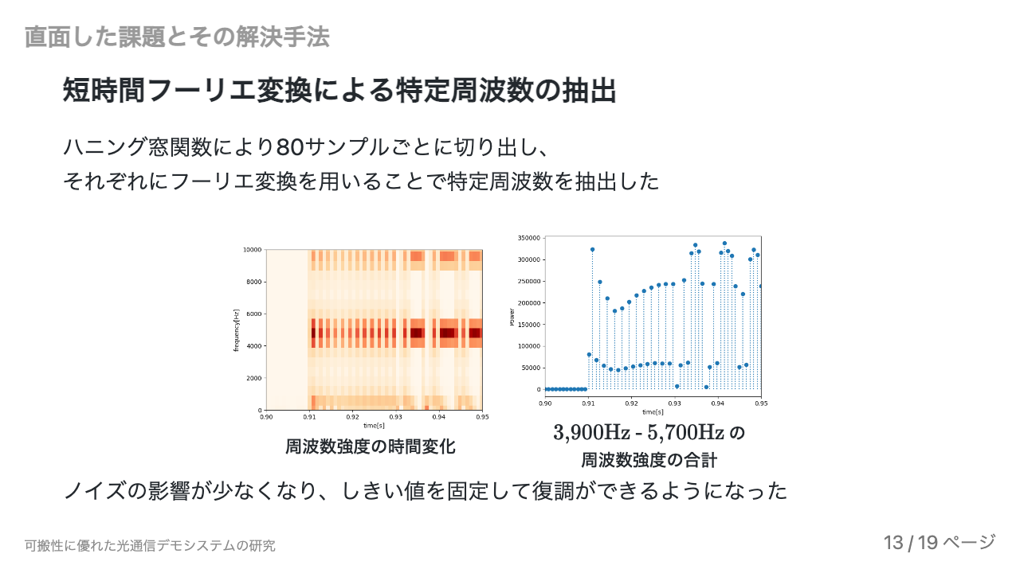
Notes:
短時間フーリエ変換です。 ハニング窓関数を用いて80サンプルごとに切り出し、それぞれにフーリエ変換を用いることで特定周波数を抽出しました。 先程紹介した音声波形を短時間フーリエ変換を使い左図のような状態に変換しました。横軸が時間、縦軸が周波数、色の濃さが強さになっています。 左図からさらに変調周波数であった4,800Hzに関係する周波数成分を切り出したものが右図になります。 右図を見ると、0と1の符号がはっきり分かれていることが分かります。 この図の場合150,000あたりをしきい値に設定すると0と1の符号を判別でき、復調が行えそうです。

Slide 14
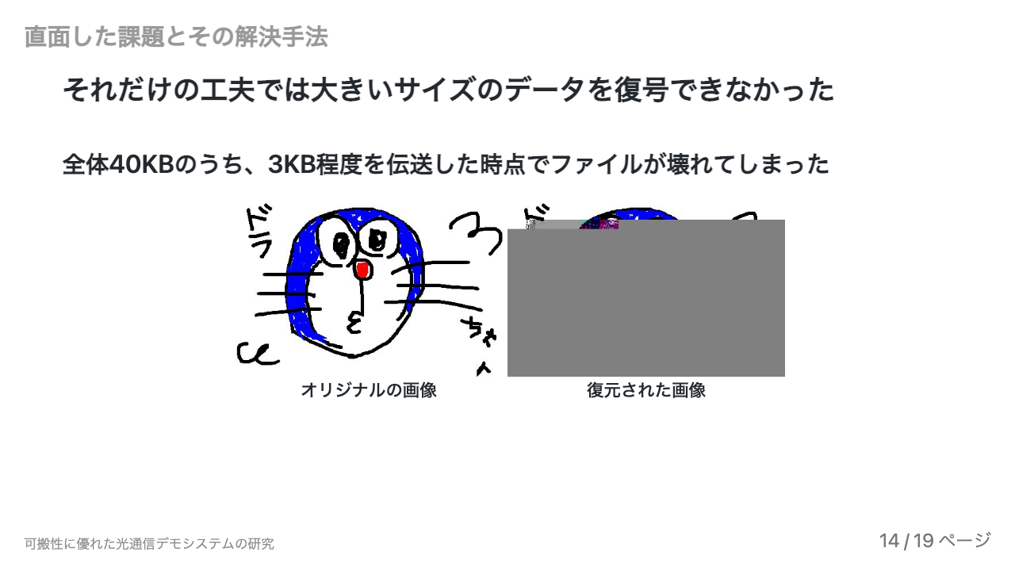
Notes:
ところが、それだけの工夫では大きいサイズのデータは復調できませんでした。 左の40KBのJPEG画像を伝送してみたところ、右のように復調途中でファイルが壊れてしまいました。

Slide 15
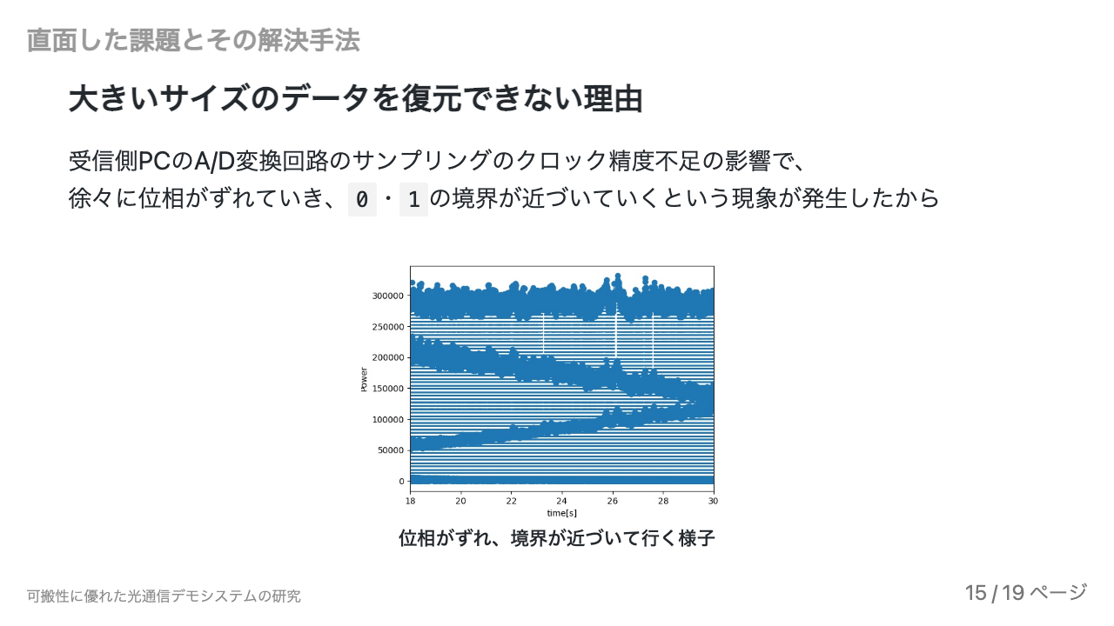
Notes:
このように復調できなかったのは位相が徐々にずれてしまったためです。 受信側パソコンのA/D変換回路のサンプリングクロック精度の問題で、480,000Hzでサンプリングをしていても実際にサンプリングされているときには479,000Hzと小さくなっていたり、逆に大きくなっていることがあるのです。

Slide 16
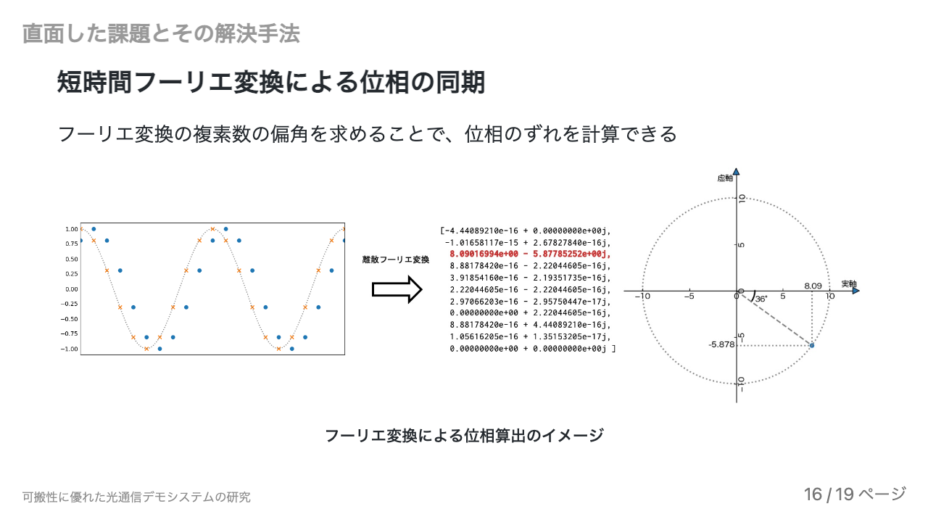
Notes:
この問題を解決したのも短時間フーリエ変換です。 フーリエ変換を行うと、複素数の列として結果が出てきます。先程は周波数の強度、複素数の絶対値しかみていませんでした。 この複素数の偏角を求めることで特定周波数の位相のずれを計算することができます。 左の図の青い点は黒い破線から-36°だけ位相がずれています。これをフーリエ変換したものが、真ん中の数字の列です。 青い点の周波数成分は上から3番目の複素数となっており、この複素数の偏角を計算することで、-36°だけずれていることがわかります。 このズレの計算を元に短時間フーリエ変換で切り出す範囲を調整することで位相のズレを補正することができます。 以上の通り、復調には様々な困難が伴いましたが、短時間フーリエ変換をうまく使いこなすことによって、問題なく復調できるようになりました。 次に、復調できることを確かめた実験結果について紹介します。

Slide 17
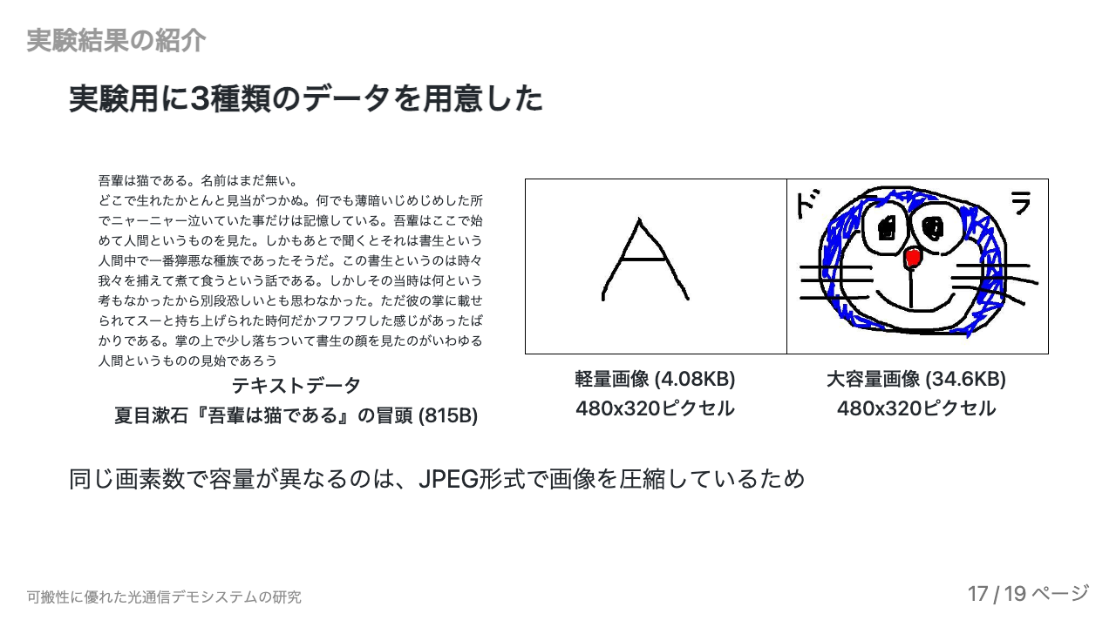
Notes:
実験用のデータとして3種類のデータを用意しました。 夏目漱石『吾輩は猫である』の冒頭815バイト分のテキストデータ、 480x320ピクセルの軽量画像、 480x320ピクセルの大容量画像です。 軽量画像と大容量画像が同じ画素数なのに容量が異なるのはJPEG形式で画像を圧縮しているためです。

Slide 18
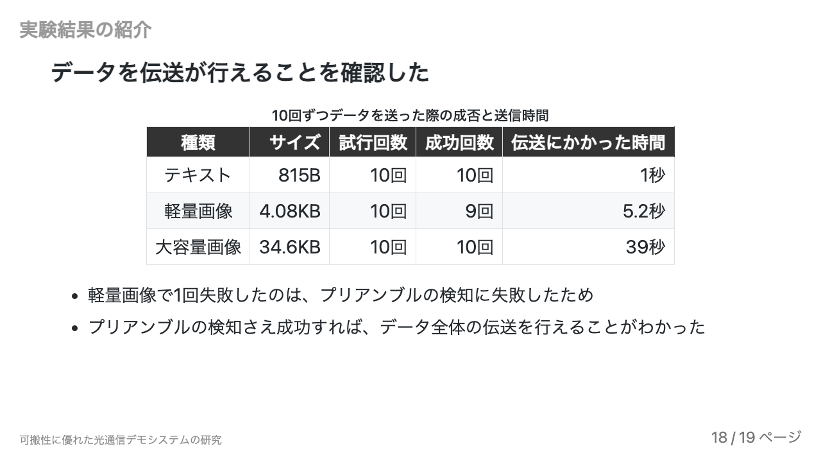
Notes:
3つのデータそれぞれを10回ずつ伝送しました。 ご覧の通り、30回中29回成功し、高い安定性を示しました。 軽量画像で1回だけ伝送が失敗しているのは、プリアンブルというデータの頭の部分を検知することに失敗したためです。逆に、プリアンブルの検知に成功すれば、データの伝送途中にエラーが発生しなかったとも言えます。

Slide 19
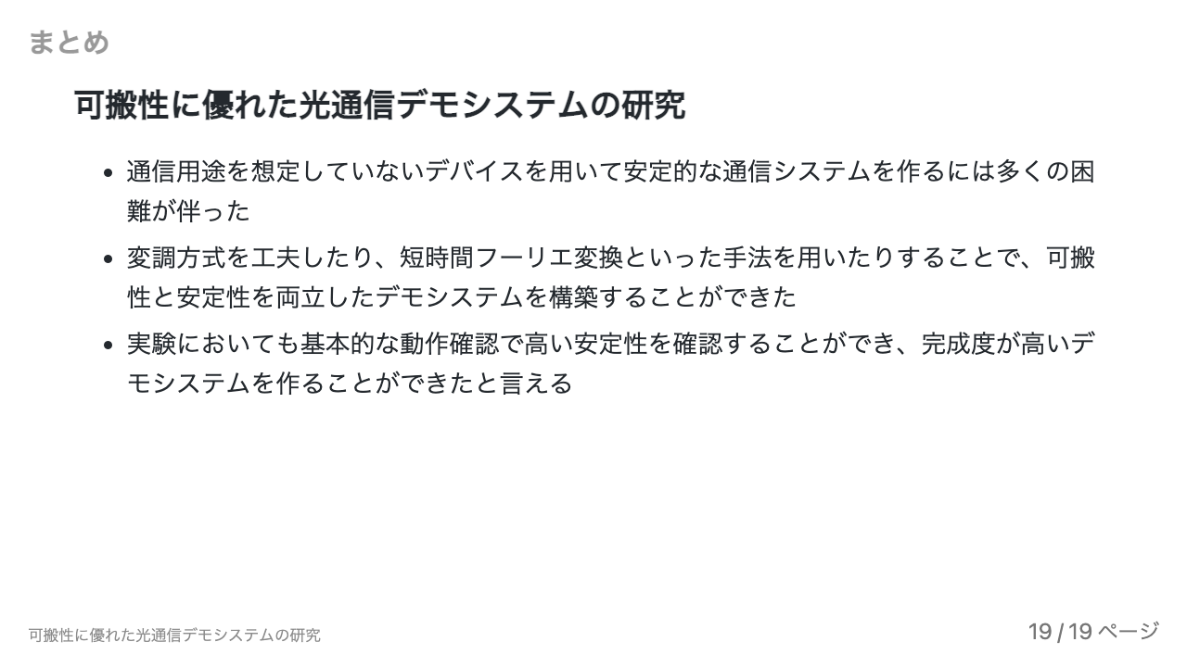
Notes:
まとめです。 本研究では可搬性に優れた光通信デモシステムを構築しました。 通信用途を想定していないデバイスを用いて安定的な通信システムを作るには多くの困難が伴いました。 そこで、 変調方式を工夫したり、短時間フーリエ変換といった手法を用いたりすることで、可搬性と安定性を両立したデモシステムを構築することができました。 また、 実験においても基本的な動作確認で高い安定性を確認することができ、完成度が高いデモシステムを作ることができたと言えます。

